Slide 1
PROCESSO
Prof. Raul Sidnei Wazlawick
UFSC-CTC-INE

Slide 2
Conteúdo
Fases
Disciplinas
Atividades
Documentação de Processo
Equipe de processo
Processos da Indústria de Software

Slide 3
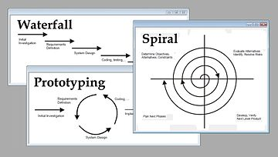
Processo
Um processo de engenharia de software é ...

Slide 4
Processo é um conjunto de atividades
Interdependentes
Com responsáveis
Com entradas e saídas definidas

Slide 5
Termos relacionados
Projeto
Processo
Modelo de processo

Slide 6
Vantagens de se ter um processo
O tempo de treinamento pode ser reduzido
Produtos podem ser mais uniformizados
Possibilidade de capitalizar experiências

Slide 7
Estrutura dos processos
Fases
Disciplinas
Atividades

Slide 8
Elementos correlatos às atividades
Artefatos
Entrada
Saída
Papeis
Responsáveis
Participantes
Recursos
Consumíveis
Não consumíveis

Slide 9
Detalhamento das atividades
Passos
Procedimentos
Regras

Slide 10
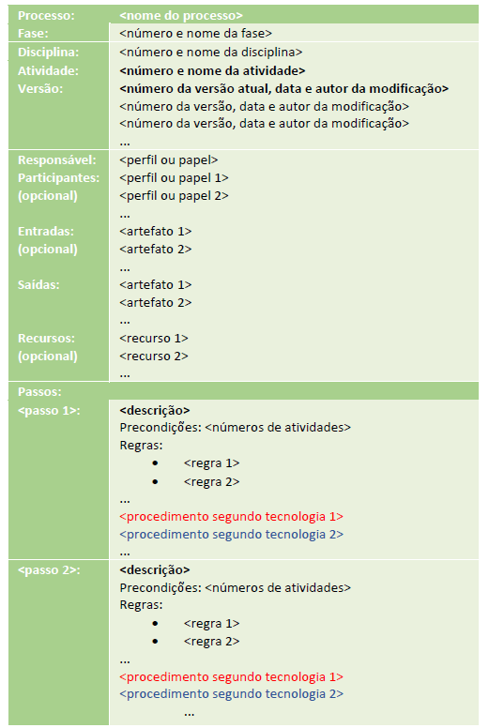
Template de documento descritivo de atividade

Slide 11
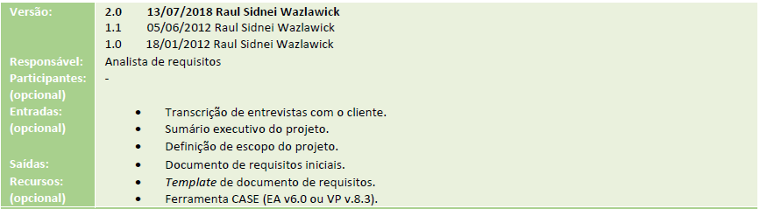
Exemplo: Cabeçalho

Slide 12
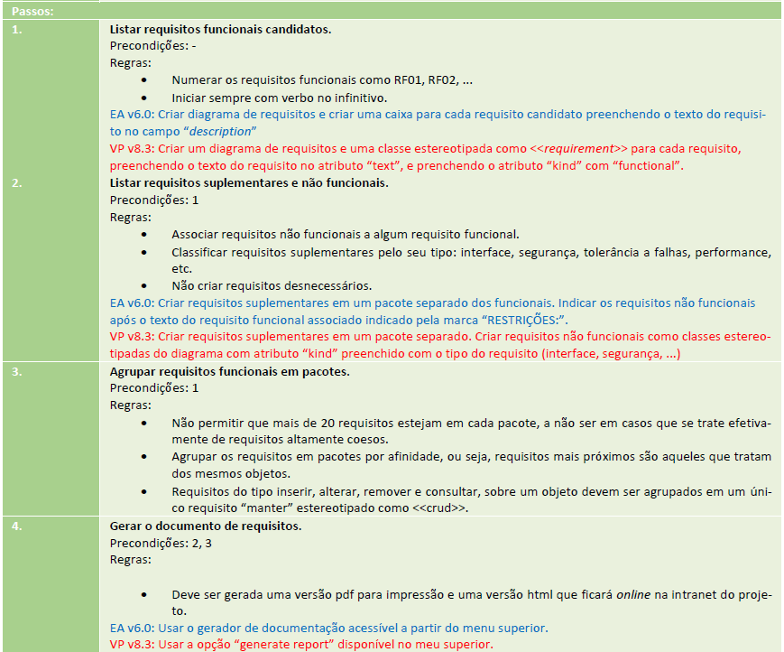
Exemplo: detalhamento

Slide 13
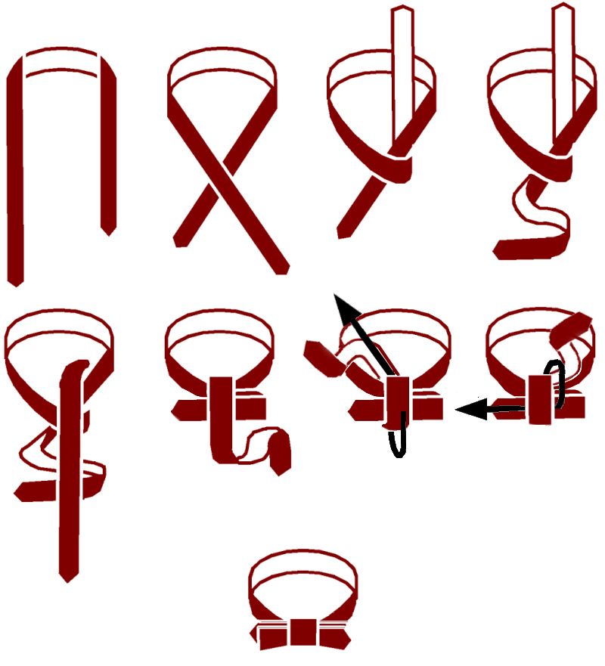
A descrição está clara o suficiente?”
Notes:
By HowToTieBowtie_VersionA.png: Chris 73derivative work: M.moriconi - HowToTieBowtie_VersionA.png, CC BY-SA 3.0, https://commons.wikimedia.org/w/index.php?curid=8351253

Slide 14
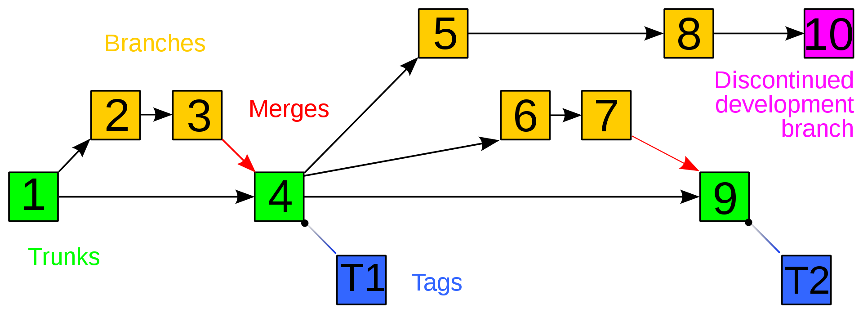
O documento de processo não é estático.
Ele vai evoluindo com o passar do tempo e deve ser mantido sob controle de versões.
Notes:
By Revision_controlled_project_visualization.svg: *Subversion_project_visualization.svg: Traced by User:Stannered, original by en:User:Sami Keroladerivative work: User:Moxfyrederivative work: User:Echion2derivative work: User:Alpenfuchs - https://commons.wikimedia.org/wiki/File:Revision_controlled_project_visualization-2010-24-02.svg, CC BY-SA 3.0, https://commons.wikimedia.org/w/index.php?curid=76952908

Slide 15
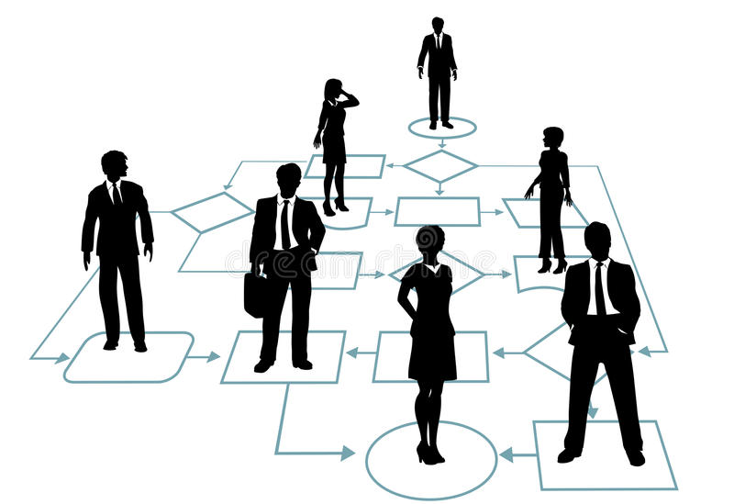
Equipe de Processo

Slide 16
Processos da Indústria de Software
ISO/IEC/IEEE 12207:2017
Estabelece definições e padrões referentes a vários processos relacionados com a indústria de software
ISO/IEC TS 24748-1:2016 2018
Define seis fases:
Concepção
Desenvolvimento
Produção
Utilização
Suporte
Desativação

Slide 17
Famílias de processos da 12207
Processos de acordo
Aquisição e fornecimento
Processos organizacionais de viabilização de projetos
Processos de suporte
Processos de gerenciamento técnico
Processos técnicos
Processos de gerenciamento mais fortemente relacionados ao produto de software em si
Historicamente sempre foram associados à produção de software especificamente

Slide 18

Processos de Acordo
Aquisição
Fornecimento
Notes:
By Docscreators - Own work, CC BY-SA 4.0, https://commons.wikimedia.org/w/index.php?curid=75885646

Slide 19
Processos organizacionais de viabilização de projetos
Documentação
Garantia de qualidade
Gerenciamento de recursos humanos
Gerenciamento de conhecimento
Gerenciamento de portfólio
Gerenciamento de infraestrutura

Slide 20
processos de gerenciamento técnico
Planejamento de projeto (Capítulo 6)
Avaliação e controle de projeto (Capítulo 9)
Gerenciamento de decisão
Gerenciamento de risco (Capítulo 8)
Gerenciamento de configuração (Capítulo 10)
Gerenciamento de informação
Medição (Seções 9.5, 11.4 e 13.7)
Garantia de qualidade (Capítulos 11 e 12)

Slide 21
Processos Técnicos
Análise de negócio ou missão (Wazlawick, 2015, Capítulo 2)*
Necessidades dos interessados e definição de requisitos (Wazlawick, 2015, Capítulo 3)
Definição de requisitos de sistema/software (Wazlawick, 2015, Capítulo 5)
Definição de arquitetura (Wazlawick, 2015, Capítulo 9)
Análise de sistema (Wazlawick, 2015, Capítulos 6, 7 e 8)
Implementação (Wazlawick, 2015, Capítulos 10 e 13)
Integração (Seção 13.2.2)
Verificação (Capítulos 11 e 13)
Transição
Validação (Capítulo 13)
Operação
Manutenção (Capítulo 14)
Desativação
*Wazlawick, R.S. Análise e Design Orientados a Objetos para Sistemas de Informação: Modelagem com UML, OCL e IFML, 3ª edição, Elsevier, Rio de Janeiro, 2015.

